Slide 1
Тема «Дигибридное скрещивание»
ПодгородниченкоГ.В
Учитель биологии
МБОУ СОШ №30
г.Ростов –на-Дону

Slide 2
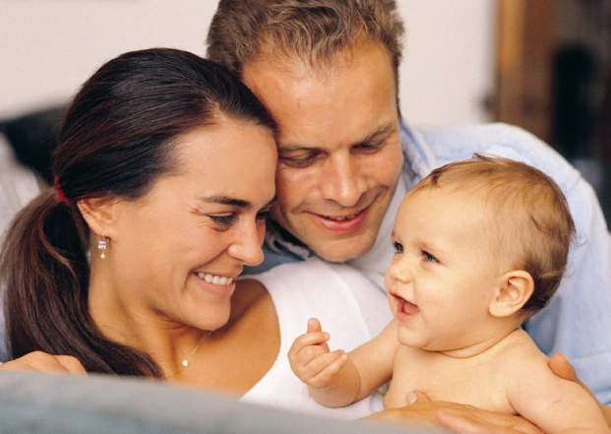
Задача №1 Голубоглазый мужчина, родители которого имели карие глаза женился на кареглазой женщине, у отца которой глаза были голубые, а у матери – карие ( по данному признаку она гомозиготная). От этого брака родился ребенок, глаза которого оказались карими. Каковы генотипы всех упомянутых здесь лиц?

Slide 3
Решение.
А – карие глаза
а – голубые глаза
Так как у женщины отец имел голубые глаза (аа) она от него унаследовала рецессивный аллель, значит ее генотип (Аа). Мать женщины гомозиготная по признаку кареглазости, то есть ее генотип (АА)
Мужчина имеет генотип (аа) так как у него рецессивный признак – голубые глаза.
Р: Аа х аа
G: А,а а
F: Аа, аа
кар гол
Кареглазый ребенок гетерозиготен – (Аа)

Slide 4
ОТВЕТИТЬ НА ВОПРОСЫ:
1. Генетика-это наука …
2. Назовите дату рождения науки генетики, имена ученных связанных с открытием генетики.
3. Почему именно Г.Менделя считают основоположником генетики? Обоснуйте ответ.
4. Почему Г.Мендель выбрал для исследования наследственности именно горох?
5. Какие организмы называют гомозиготными, гетерозиготными? Как они обозначаются?
6. Что называется фенотипом? Генотипом?
7. В чем сущность множественного аллелизма?
8. Какие виды скрещивания вам известны? Каковы их результаты?
9. Дайте характеристику анализирующего скрещивания и его значения.
10. Какие законы открыл Г.Мендель?

Slide 5
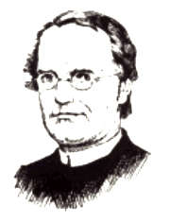
Г.Мендель поставил перед собой цель выяснить правила наследования отдельных признаков гороха. Эту работу исследователь вел в течении 8 лет, изучив за это время более 10 000 растений гороха.
При обработке полученных данных Г.Мендель использовал количественные методы, точно подсчитывая, сколько растений с данным признаком появилось в потомстве.

Slide 6
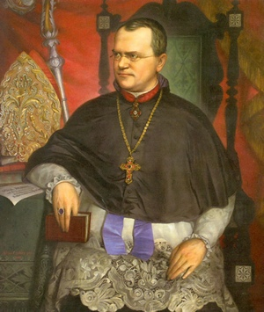
Законы наследственности
установленные Грегором Менделем:
-правило единообразия гибридов первого поколения;
-правило расщепления гибридов второго поколения;
-закон чистоты гамет;
-правило независимого наследования
1822 - 1884

Slide 7
Скрещивание особей, у которых учитываются отличия друг от друга по двум признакам называется дигибридным.
Если родительские особи отличаются по трем признакам – тригибридным и т.д
В общем случае скрещивание особей отличающихся по многим признакам, называется полигибридным.

Slide 8
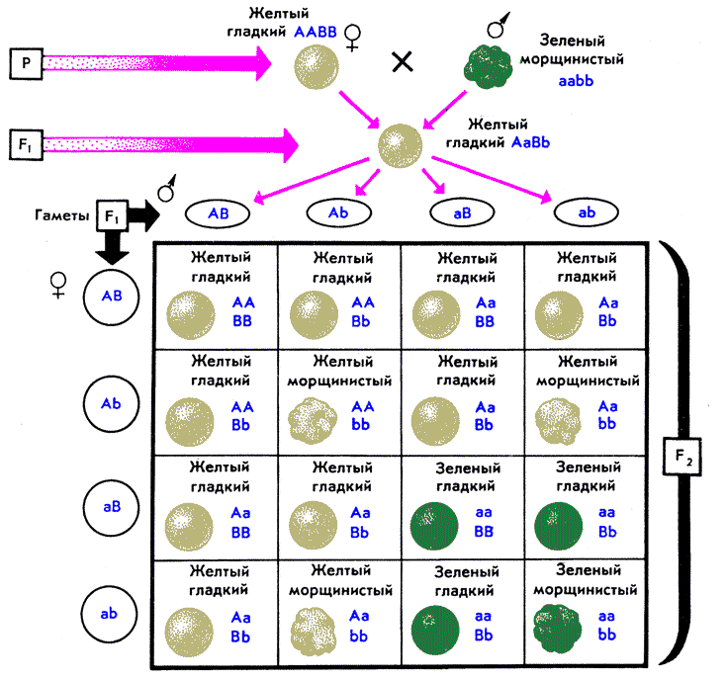

Slide 9
Закон независимого наследования признаков.
При дигибридном скрещивании гены и признаки, за которые эти гены отвечают, наследуются независимо друг от друга.

Slide 10
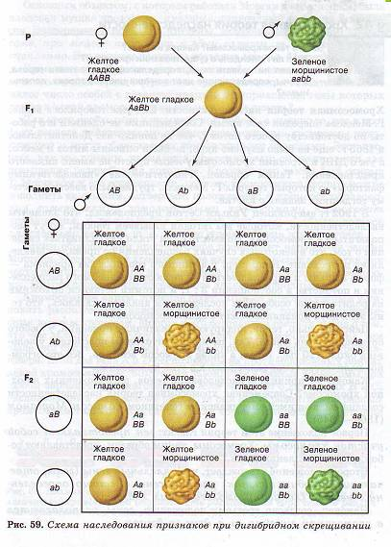
Каждая родительская форма характеризуется двумя парами интересующих нас генов.
В каждую гамету попадает один ген, отвечающий за окраску, и один ген , отвечающий за форму семян
Дигетерозиготный организм, у которого проявляется действие обоих доминантных генов (АаВв)
При образовании гамет, каждое гибридное растение , используемое уже как родительская форма, способно дать 4 комбинации двух пар аллелей. При этом расхождение одной пары генов не влияет на расхождение другой пары.

Slide 11
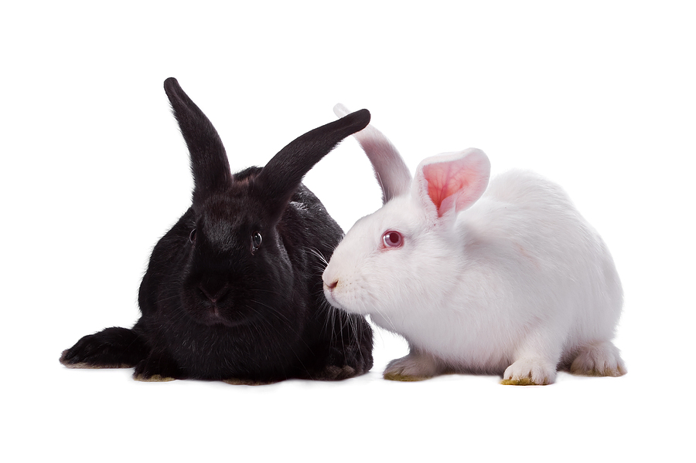
Задача №2
Черную мохнатую крольчиху скрестили с белым гладким кроликом.
Каковы будут результаты этого скрещивания при полном доминировании? Какие ожидаются генотипы, фенотипы и в каком соотношении?

Slide 12
Домашнее задание
§41, ответить на вопросы параграфа, повторить материал о мейозе §30, решить задачу.
Задача.
У свиней черная окраска шерсти (А) доминирует на рыжей (а), а длинная щетина (В) над короткой (в). Гены не сцеплены. Какое потомство может быть получено при скрещивании черного с длинной щетиной дигетерозиготного самца с гомозиготной черной самкой с короткой щетиной. Составьте схему решения задачи. Определите генотипы родителей, потомства, фенотипы потомства и их соотношение
-По желанию:
составить задачу на дигибридное скрещивание и решить ее. Для задачи можно использовать примеры признаков у растений, животных, а так же человека. Например, цвет глаз, волос, форма волос, наличие или отсутствие веснушек и т.д. Для работы основываться на таблицу №7 в учебнике стр.183. «Некоторые доминантные и рецессивные признаки человека».

